Slide 1



Peran Elektroterapi dalam Mengurangi Nyeri dan Meningkatkan Fungsi pada Penderita Osteoartritis Lutut
Presented by:
Ftr. Catherine Hermawan Salim, S.Ft.,M.M

Slide 2
Table of contents
01
02
03
Definisi
Penyebab
Biomekanik
04
05
06
Patofisiologi
Assesment
Intervensi

Slide 3
Osteoarthritis Lutut
Osteoartritis lutut adalah suatu kondisi degeneratif pada sendi lutut yang terjadi akibat kerusakan tulang rawan (kartilago) artikular yang melapisi ujung-ujung tulang pada sendi. Kerusakan ini menyebabkan nyeri, kaku, pembengkakan, penurunan fungsi sendi, dan dalam kasus berat bisa mengakibatkan deformitas (perubahan bentuk sendi).

Slide 4
OSTEOARTHRITIS LUTUT
Osteoarthritis lutut adalah salah satu penyakit sendi degeneratif yang secara keseluruhan struktur dari sendi mengalami perubahan patologis.
Dampak langsung dari manifestasi osteoarthritis lutut dapat mempengaruhi kehidupan pasien sehari-hari seperti interaksi sosial, fungsi mental serta kualitas tidur (Miller, et al, 2013) dan sekitar 18% mengalami kesulitan dan keterbatasan dalam beraktifitas, kehilangan fungsi kapasitas kerja dan penurunan kualitas hidup (Reis, et al, 2014).

Slide 5
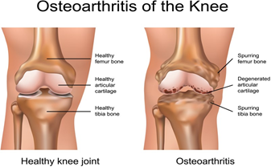

Slide 6
Menurut data World Health Organization (WHO) menyebutkan sekitar 151 juta jiwa diseluruh dunia menderita osteoarthritis dan mencapai 24 juta jiwa di kawasan asia tenggara.
Di Indonesia, prevalensi osteoarthritis mencapai 5% pada usia < 40 tahun, 30% pada usia 40-60 tahun, dan 65% pada usia > 61 tahun.

Slide 7

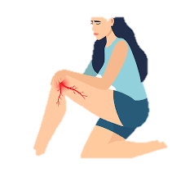



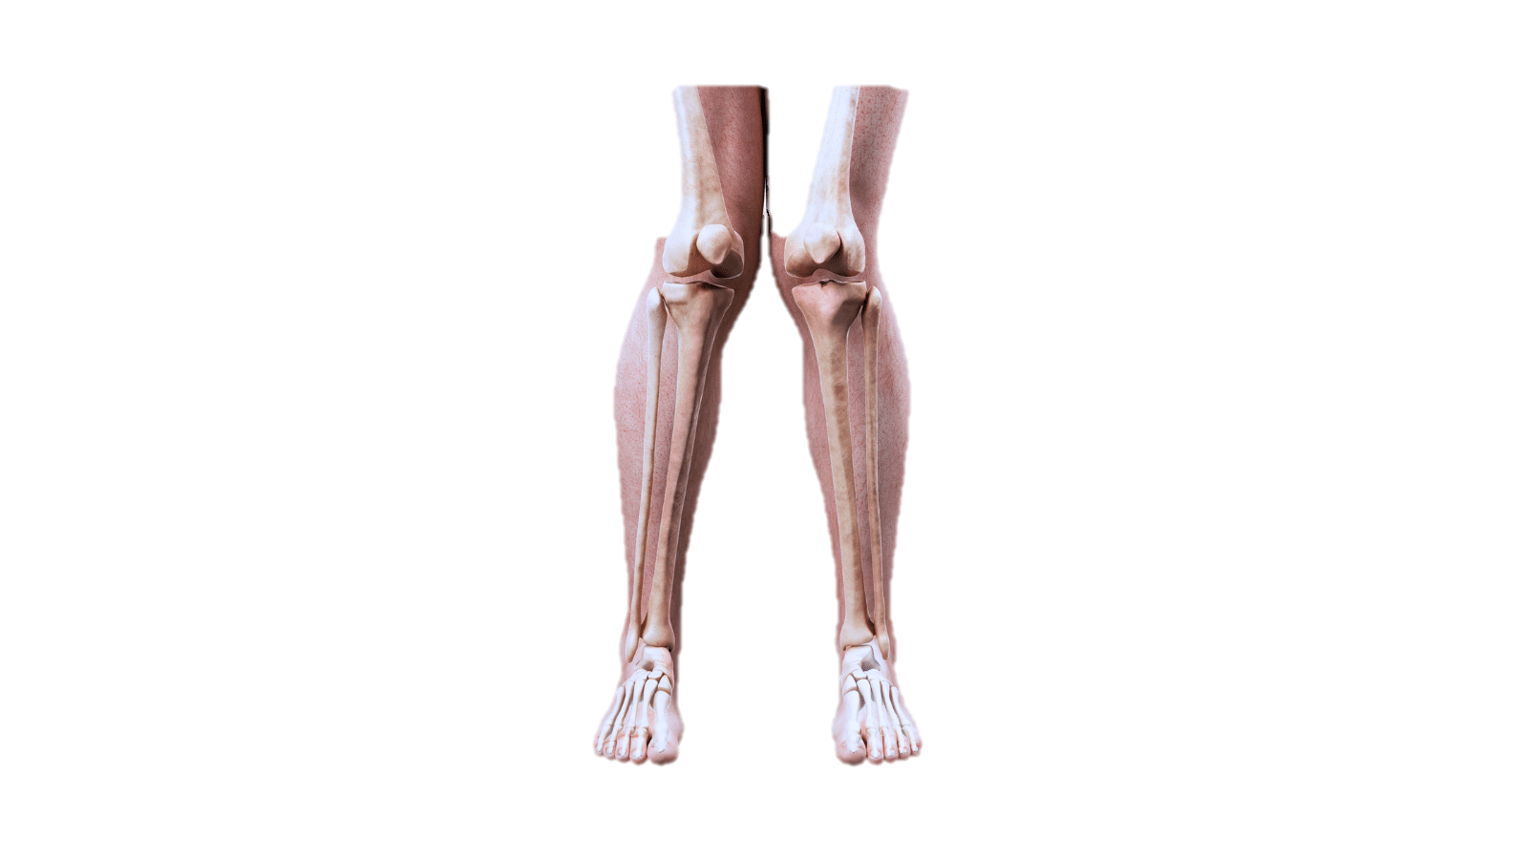
Penyebab
1
2
3
Riwayat Cedera Sendi
Penuaan (usia di atas 45 tahun)
Obesitas (memberi beban lebih pada sendi lutut)
4
5
6
Genetik
Aktivitas fisik berat dalam waktu lama
Kelainan bentuk sendi atau biomekanik tubuh

Slide 8
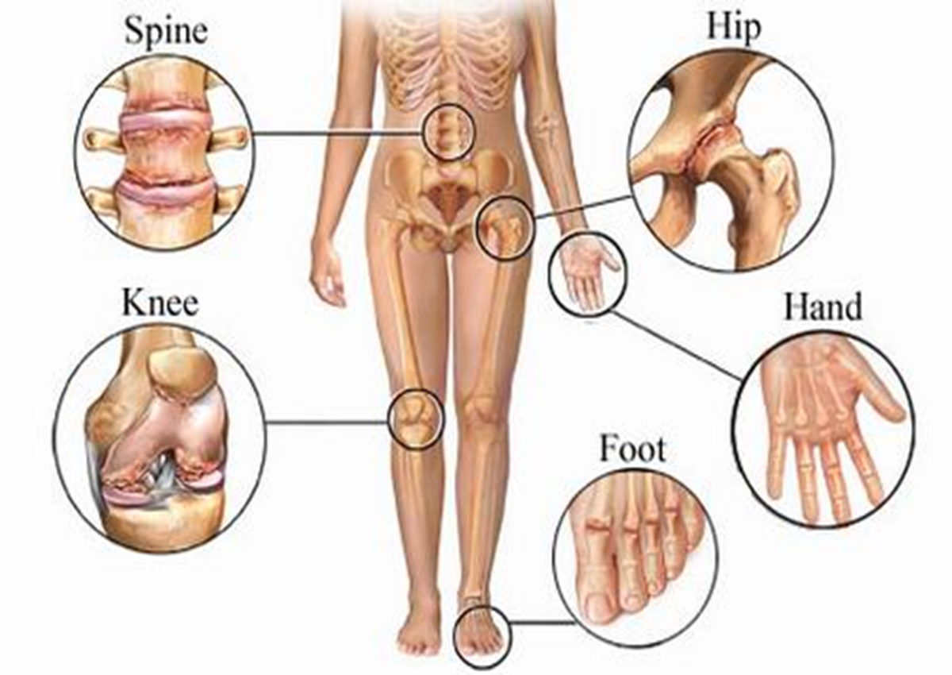
Osteoarthritis biasanya mengenai sendi penopang berat badan misalnya pada panggul, lutut, vertebra, sendi-sendi jari tangan, dan pergelangan kaki.
Lutut menempati prevalensi yang tertinggi dikarenakan lutut merupakan salah satu sendi yang paling mobile dan menyangga tubuh.
Kelli D. Allena and Yvonne M. Golightlya, Epidemiology of osteoarthritis: state of the evidence. 2015

Slide 9
Age and sex-specific incidence rates (/1000 person-years) of knee osteoarthritis (black), hip osteoarthritis (red), and hand osteoarthritis (green). Solid, all population; short dash line, women; long dash line, men.
Kelli D. Allena and Yvonne M. Golightlya, Epidemiology of osteoarthritis: state of the evidence. 2015

Slide 10
PERSENDIAN
Sendi tibiofemoral merupakan persendian yang dibentuk antara distal femur dan proksimal tibia
Sendi patellofemoral merupakan persendian yang di bentuk antara posterior patella dan femur
Berfungsi untuk mempertahankan tegaknya tubuh, stabilisasi serta meredam tekanan.
TULANG
Terdiri dari: tulang femur, tulang tibia dan tulang patella (sesamoid)
LIGAMEN
Terdiri dari: ACL, PCL, MCL DAN LCL
Yang berfungsi sebagai stabilisator pasif dan pengarah gerak
ANATOMI SENDI LUTUT
Otot ekstensor: m. Quadriceps femoris
Otot fleksor: m.semimembranosus, m.semitendinosus, m.biceps femoris (otot hamstring), m.Sartorius, m.Gracilis, m.Popliteus, m.Gastrocnemius
Otot Iliotibial band
MUSKULAR/OTOT
MENISCUS
Terdiri dari meniscus medial dan meniscus lateral
Berfungsi sebagai peredam kejut (shock absorber) antara femur terhadap tibia
BURSA
Bursa suprapatellaris, bursa prepatellaris, dan bursa infra patellaris superficialis dan profundus
PEMBULUH DARAH
Arteri femoralis, arteri profunda femoralis, arteri obturatoria, dan arteri popliteal, vena femoralis, vena profunda femoralis, vena obturatoria dan vena saphena magna
Levangie and Norkin, 2005; Hunter, 2019

Slide 11
BIOMEKANIK SENDI LUTUT
Osteokinematik
Osteokinematik pada lutut yang memungkinkan terjadi adalah gerak rotasi ayun dalam bidang sagittal dan menghasilkan gerakan fleksi dengan nilai lingkup gerak sendi normal 120º-130º bila posisi hip fleksi penuh dan dapat mencapai 140º bila hip full ekstensi dan soft endfeel, untuk gerakan ekstensi, lingkup gerak sendi antara 0º-10º dalam batas normalnya dengan hard endfeel, selain rotasi ayun lutut juga mempunyai gerak rotasi spin dalam bidang tranversal pada posisi lutut fleksi dan menghasilkan gerakan internal rotasi 15º-30º dengan elastic end feel dan eksternal rotasi 40º-45º dengan elastic end feel.

Slide 12
BIOMEKANIK SENDI LUTUT
Arthrokinematik
Selama fleksi lutut 0⁰-25⁰ dengan posisi close kinetic chain condylus femur akan roll kearah posterior dan slide ke anterior pada tibia dan saat ekstensi lutut condylus femur akan roll kearah anterior dan slide ke posterior pada tibia. Sedangkan selama fleksi lutut dengan posisi open kinetic chain, tibia akan roll dan slide ke posterior pada femur dan saat ekstensi lutut dengan posisi open kinetic chain, tibia akan roll dan slide ke anterior pada femur.

Slide 13
Patofisiologi Osteoarthritis lutut
obesitas
injury
Joint Biomechanics
Predisposisi Osteoarthritis
usia
overuse
Menurunnya fungsi-fungsi jaringan disekitar sendi lutut
Jenis kelamin
instability
Ketidakseimbangan antara proses regenerasi dan degenerasi
NYERI
imobilisasi
Penurunan kadar cairan Glicoaminoglycan (GAG)
Elastisitas jaringan menurun
Mobilitas terbatas
Disabilitas

Slide 14
INTERNATIONAL CLASSIFICATION OF FUNCTIONING, DISABILITY AND HEALTH (ICF)
Anatomical Structure Or Function Impairment
Osteofit
Deformity
Capsular pattern
Thightness muscle
Hypomobilty
Activity Limitation
Duduk
Berjongkok
Beribadah
Berlutut
Mengambil benda di bawah
Naik turun tangga.
Participation Restriction
Aktivitas olahraga seperti berlari, melompat dan pada saat berpergian seperti berjalan di permukaaan yang tidak rata, menggunakan kendaraan pribadi dan menggunakan transportasi umum.
Internal Factors
Usia
Obesitas
Jenis kelamin
External Factors
Aktivitas fisik (overuse)
Trauma

Slide 15
Peran Fisioterapi Pada Osteoarthritis (OA) Lutut
Peran fisioterapi pada osteoarthritis (OA) lutut sangat penting dan menyeluruh dalam membantu mengurangi nyeri, meningkatkan fungsi sendi, memperbaiki kualitas hidup, serta mencegah progresivitas penyakit.

Slide 16

Peran Fisioterapi
Berdasarkan PERMENKES NO. 65 pasal 1 ayat 2 tahun 2015, yang berbunyi: “Fisioterapi adalah bentuk pelayanan kesehatan yang ditujukan kepada individu dan atau kelompok untuk mengembangkan, memelihara, dan memulihkan gerak dan fungsi tubuh sepanjang rentang kehidupan dengan menggunakan penanganan secara manual, peningkatan gerak, peralatan (fisik elektroterapeutik dan mekanik), pelatihan fungsi, dan komunikasi

Slide 17
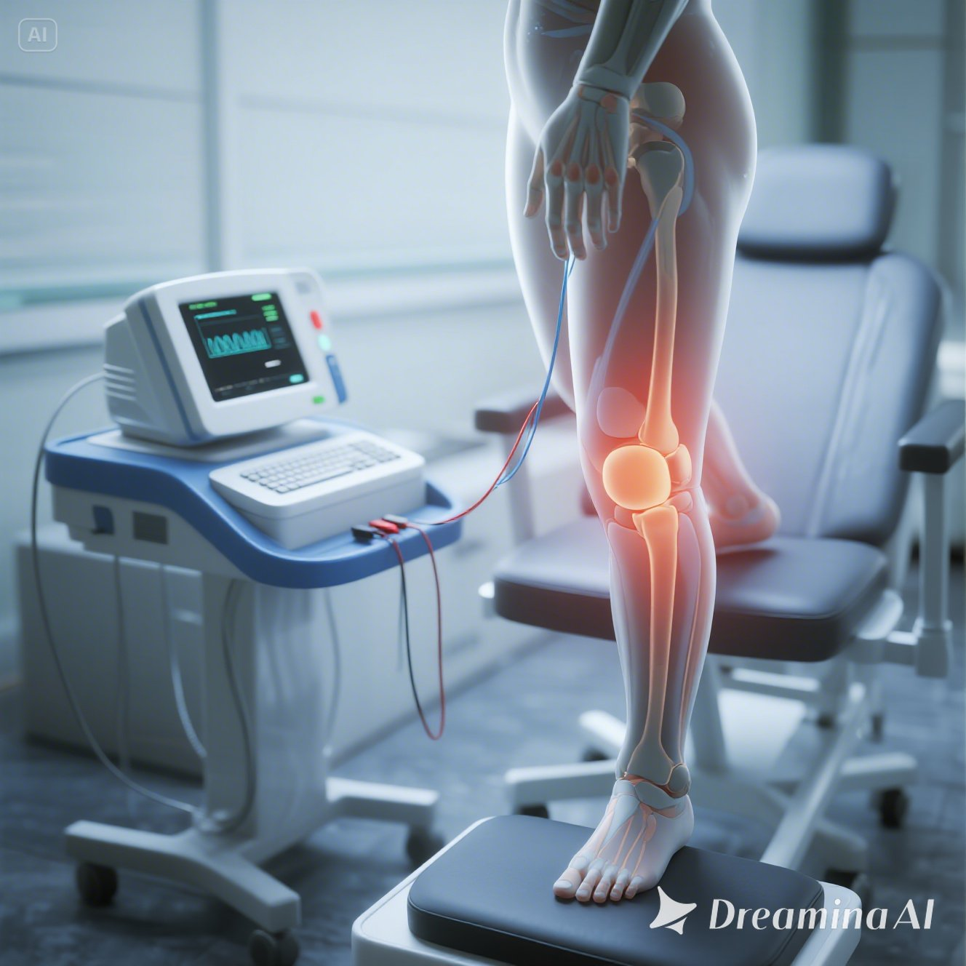
Fisioterapis dalam melaksanakan praktik fisioterapi berwenang untuk melakukan assesment fisioterapi, diagnosis fisioterapi, perencanaan fisioterapi, intervensi fisioterapi, dan evaluasi. Diagnosis osteoarthritis lutut dibuat berdasarkan anamnesa, pemeriksaan fisik dan pemeriksaan penunjang.

Slide 18
Tahap Pemeriksaan | Fokus Assesment | Temuan
Anamnesis | Keluhan dan provokasi gangguan fungsional | Nyeri saat bangun tidur dan setelah duduk lama dan adanya krepitasi
Inspeksi | Tanda- tanda inflamasi Deformitas Pola jalan | Oedeme pada fase akut Valgus/varus Antalgic gait
Screening test | Gerak aktif fleksi ekstensi lutut Pemeriksaan gerak pasif | Nyeri dan gerak terbatas, ada krepitasi Ada keterbatasan LGS, firm end feel, fleksi<ekstensi, pola capsular pattern
Evidence based clinical practice | Joint movement Valgus/ varus test | Capsular pattern Hydrops Terdapat deformitas genu valgus/ genu varus
Pemeriksaan penunjang | X – ray | Adanya osteofit Celah sendi menyempit Penebalan os. subchondral

Slide 19
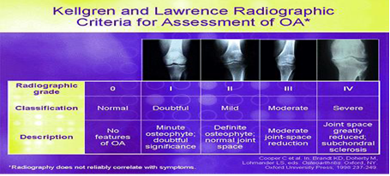
Kriteria Penilaian Osteoarthritis menurut Kellgren-Lawrence

Slide 20
Grade Osteoarthritis
Berdasarkan Kellgren & Lawrence
Grade 0 : normal
Grade 1: OA meragukan (sendi normal, kecuali terdapat osteofit minimal)
Grade 2 : OA minimal (osteofit ada didua tempat, sklerosis sub kondral, kista (-), celah sendi baik)
Grade 3 : OA moderat (osteofit moderat, deformitas ujung tulang, celah sendi sempit)
Grade 4 : OA berat (osteofit besar, deformitas ujung tulang, sela sendi hilang, kista (+), sklerosis (+).

Slide 21
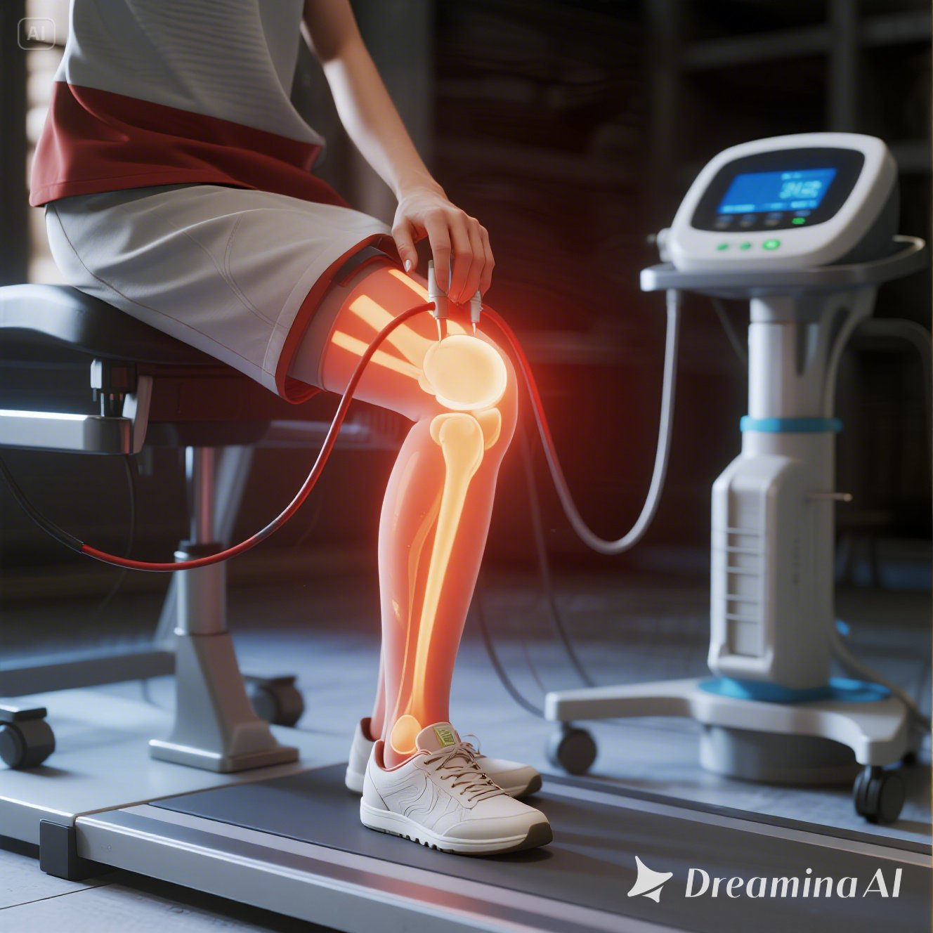
Planning Physiotherapy
Planning Target (SMART)
Spesifik goals | Measurement
Sensation of pain | Numeric rating scale
Mobility of joint function | Goniometer
Functional activity walking, climbing stairs etc | WOMAC Score
Gait pattern | Gait analysis
Physical performance measure | Stopwatch
Notes:
Specific, Measurable, Achievable, Relevant, Time-bound

Slide 22
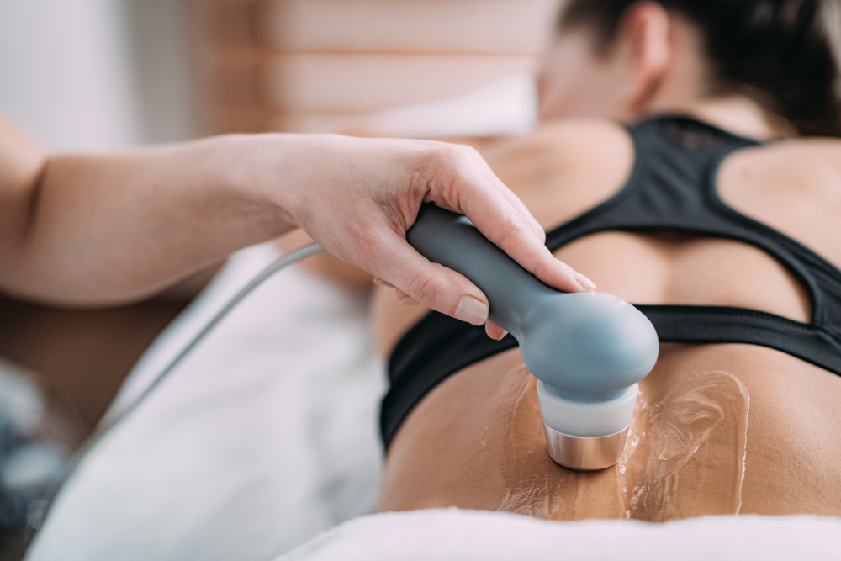
Ultrasound Therapy adalah salah satu modalitas fisioterapi yang menggunakan gelombang suara frekuensi tinggi untuk menghasilkan efek termal (panas) dan non-termal (mikromassage dan peningkatan permeabilitas sel) di dalam jaringan tubuh. Sehingga mempercepat proses penyembuhan jaringan lunak, mengurangi nyeri, dan meningkatkan fungsi sendi.
Ultrasound Therapy

Slide 23
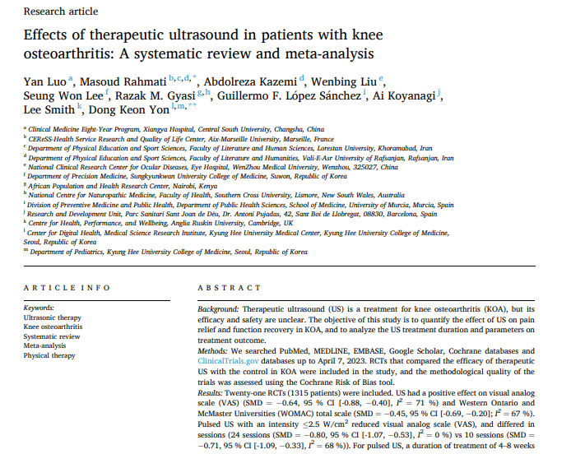
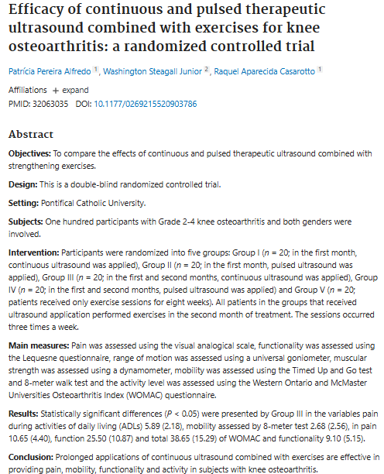

Slide 24
Efek Thermal & Non Thermal
Efek Fisiologis Pemberian Ultrasound Therapy Pada Osteoarthritis Lutut
Vasodilatasi dan Peningkatan Sirkulasi
Peningkatan Permeabilitas Sel
Pengurangan Nyeri
Efek Analgesik
Stimulasi Fibroblas & Kolagen
Inflamasi
Peningkatan Metabolisme jaringan
Elastisitas
Perbaikan Regenerasi Jaringan
Meningkatkan Fungsi dan ADL
Meningkatkan Mobilitas

Slide 25
TENS (Transcutaneous Electrical Nerve Stimulation)
TENS (Transcutaneous Electrical Nerve Stimulation) adalah modalitas elektroterapi non-invasif yang digunakan secara luas untuk mengelola nyeri muskuloskeletal, termasuk pada pasien dengan osteoartritis (OA) lutut. Efek fisiologis TENS melibatkan sistem saraf perifer dan pusat, serta modulasi persepsi nyeri.
Efek Fisiologis | Mekanisme | Manfaat pada OA Lutut
Gate Control (A-beta stimulation) | Inhibisi impuls nyeri di medula spinalis | Nyeri berkurang cepat
Modulasi opioid (endorfin/enkefalin) | Aktivasi sistem analgesik endogen | Reduksi nyeri jangka panjang
Peningkatan aliran darah | Vasodilatasi lokal | Perbaikan sirkulasi, mengurangi kekakuan
Relaksasi otot | Inhibisi spasme otot | Mengurangi beban pada sendi lutut

Slide 26
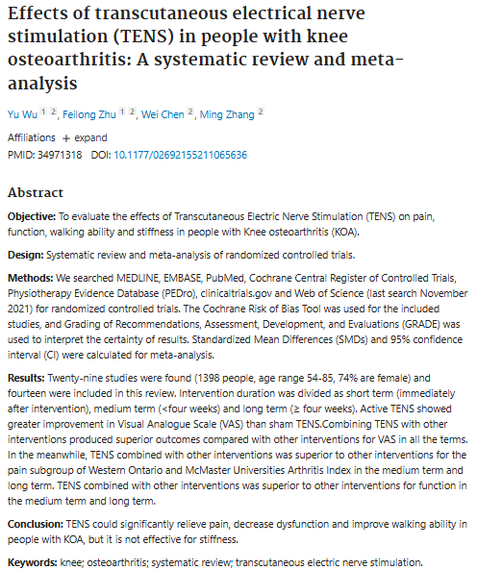
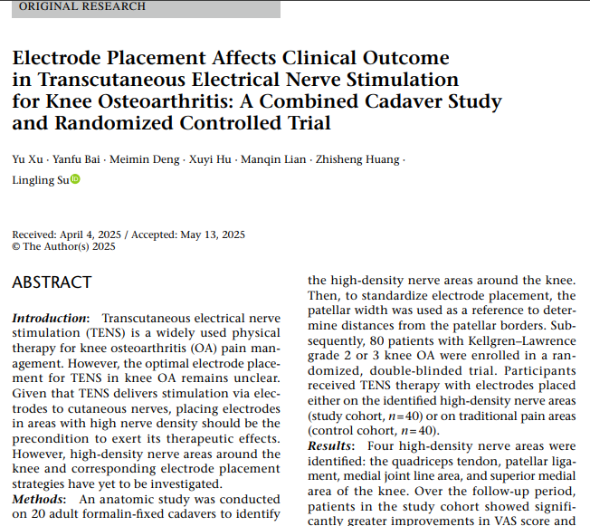

Slide 27
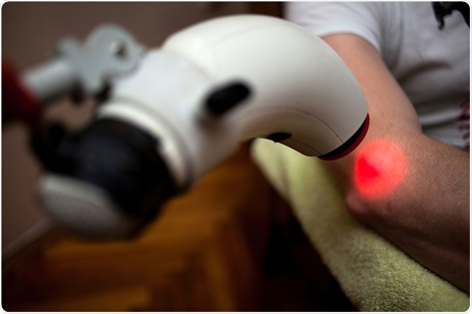
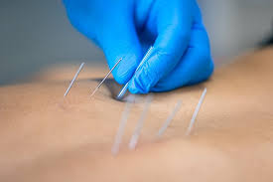
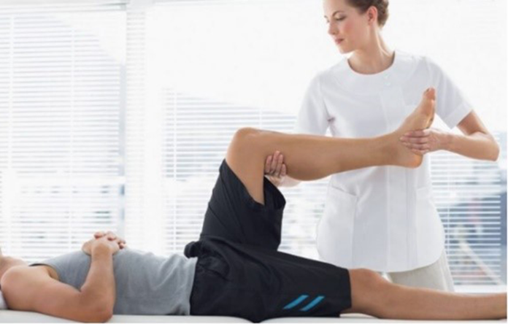
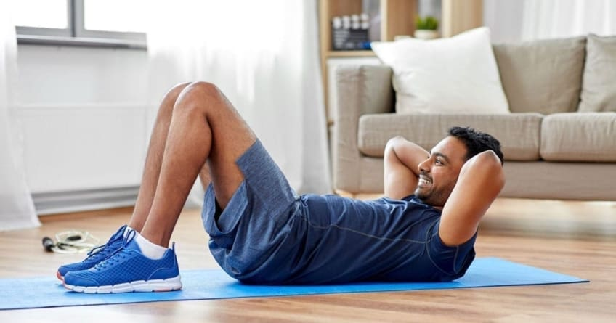
Infra Red
Dry Needling
Infrared (Infra Red/IR) adalah salah satu modalitas dalam fisioterapi yang menggunakan gelombang elektromagnetik dengan panjang gelombang antara 700 nm hingga 1 mm, yang berada tepat di bawah spektrum cahaya tampak merah. Dalam konteks terapi, infrared menghasilkan efek panas (termal) yang digunakan untuk berbagai tujuan terapeutik, terutama untuk mengurangi nyeri, meningkatkan sirkulasi, dan relaksasi otot.
Dry Needling adalah teknik intervensi invasif minimal dalam fisioterapi yang menggunakan jarum tipis (mirip akupunktur) untuk menusuk titik-titik nyeri atau trigger point di otot (myofascial trigger points)
Exercise
Mobilisasi
Mobilisasi adalah upaya untuk menggerakkan bagian tubuh yang mengalami keterbatasan gerak akibat nyeri, kekakuan, cedera, atau imobilisasi jangka panjang, dengan tujuan untuk meningkatkan rentang gerak (ROM), mengurangi nyeri, dan memulihkan fungsi tubuh.
Exercise (latihan fisik) adalah aktivitas fisik yang dilakukan secara terencana, terstruktur, berulang, dan bertujuan untuk meningkatkan atau mempertahankan kebugaran fisik, kesehatan, dan fungsi tubuh.

Slide 28
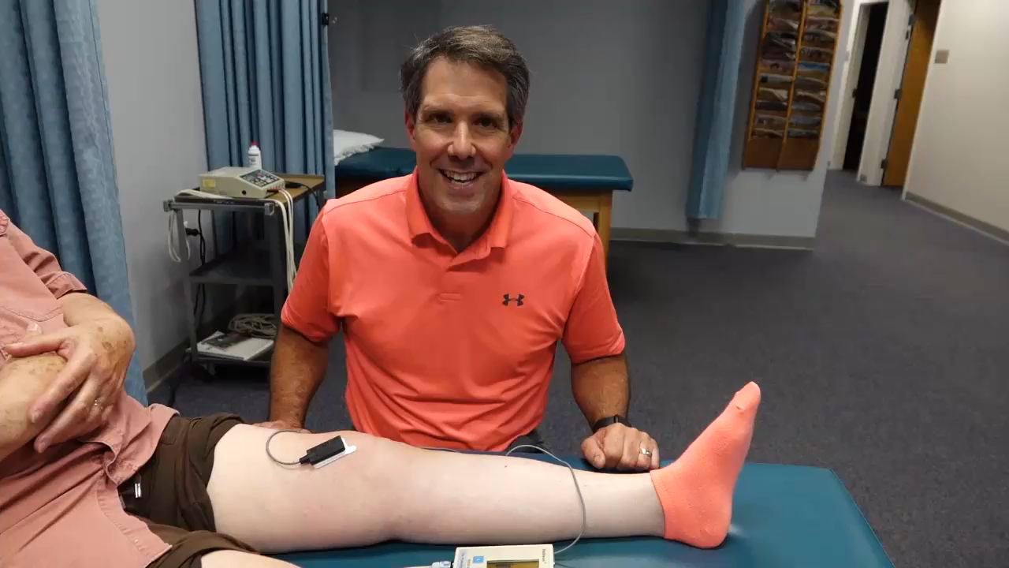
EMG Biofeedback
https://www.youtube.com/watch?v=rxMW776pmcc&t=2s

Slide 29
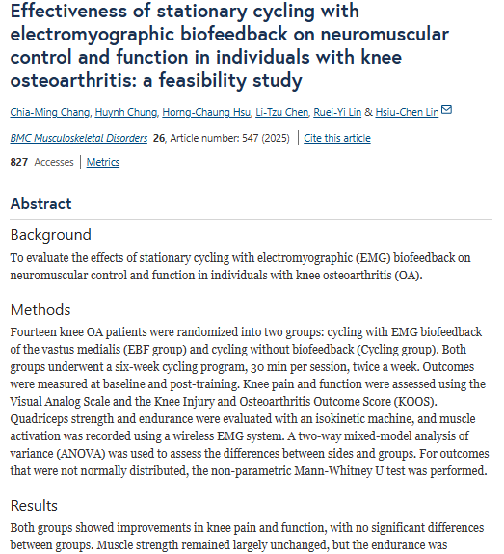
Studi ini mengevaluasi penambahan EMG biofeedback pada latihan sepeda statis untuk OA lutut. Dengan sampel (7 peserta per kelompok), temuan awal menunjukkan bahwa penggunaan biofeedback dapat meningkatkan kontrol neuromuskular dan fungsi lebih baik dibanding latihan tanpa biofeedback
Fokus utama:
- Melatih aktivasi otot quadriceps lebih efektif.
- Menunjukkan potensi manfaat pada OA lutut sebagai pendekatan intervensi fisioterapi masa depan.

Slide 30
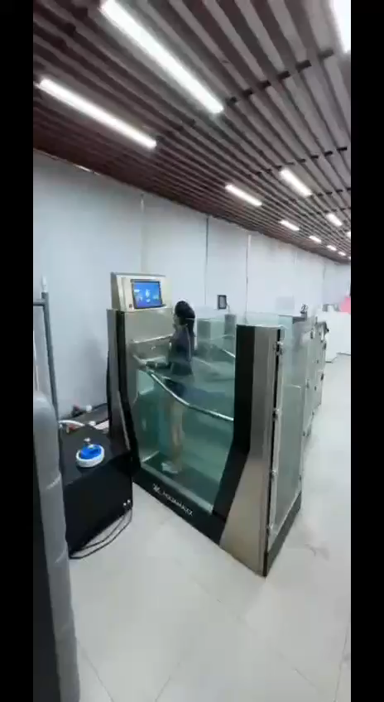
Aquatic Treadmill
@hoome_decore

Slide 31
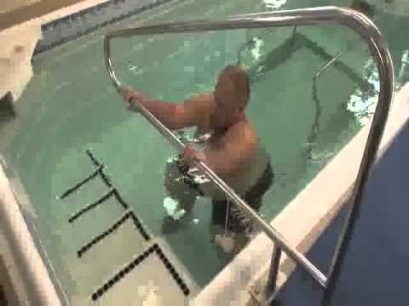
Aquatic Treadmill
https://www.youtube.com/watch?v=rxMW776pmcc

Slide 32
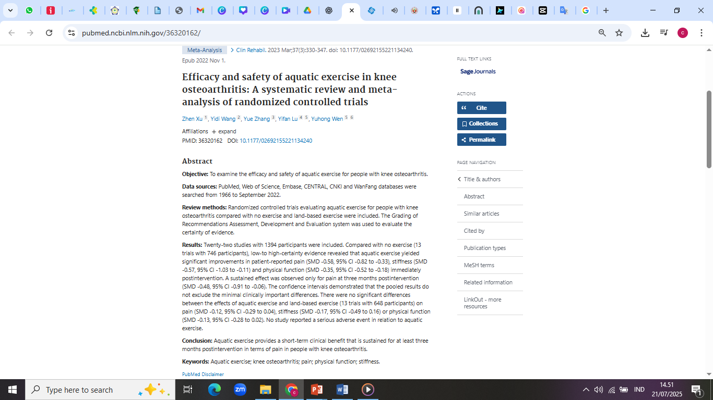
Meta-analisis terhadap 22 RCT dengan 1.394 peserta menunjukkan bahwa aquatic exercise secara signifikan menurunkan nyeri, kekakuan, Meningkatkan keseimbangan statis dan dinamis, meningkatkan mobilitas, kekuatan, kualitas hidup, dan mengurangi nyeri pada kondisi nyeri kronis dan meningkatkan fungsi fisik pasca intervensi. Efek terhadap nyeri tetap bertahan hingga 3 bulan setelah program selesai.

Slide 33
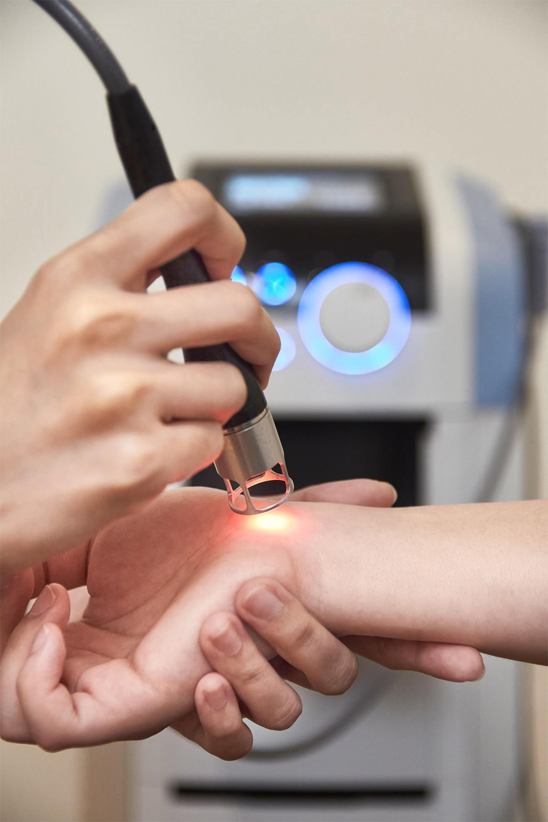
High Frequency Laser Therapy (HILT)
HILT adalah metode terapi menggunakan laser berenergi tinggi (biasanya lebih dari 500 mW) dengan frekuensi tinggi yang mampu menembus jaringan lebih dalam dibanding terapi laser tingkat rendah (LLLT).
Tujuan
Mengurangi nyeri (analgesik).
Mengurangi inflamasi pada sendi lutut.
Merangsang regenerasi jaringan lunak.
Memperbaiki sirkulasi darah mikro di sekitar sendi.
Meningkatkan mobilitas dan fungsi sendi lutut.

Slide 34

-Fotobiomodulasi -Vasodilatasi -Efek antiinflamasi -Stimulasi saraf sensorik
Efek HILT pada OA Lutut:
Notes:
Fotobiomodulasi: meningkatkan aktivitas mitokondria dan produksi ATP pada sel, mempercepat penyembuhan jaringan.
Vasodilatasi: meningkatkan aliran darah ke jaringan, mempercepat pembuangan zat sisa peradangan.
Efek antiinflamasi: menurunkan produksi prostaglandin dan sitokin proinflamasi.
Stimulasi saraf sensorik: mengurangi persepsi nyeri melalui mekanisme “pain gate” dan pelepasan endorfin.

Slide 35
Evaluation
WOMAC (Western Ontario and McMaster Universities Osteoarthritis Index)
WOMAC index dapat digunakan untuk mengevaluasi disabilitas dari pasien osteoarthritis lutut.
Index WOMAC terdiri dari 24 pertanyaan yang didalamnya berisi 5 pertanyaan tentang nyeri, 2 pertanyaan tentang kekakuan dan 17 pertanyaan tentang fungsi fisik pasien.

Slide 36

Evaluation
VAS (Visual Analog scale)
KOOS (Knee injury and Osteoarthritis Outcome Score)
6-Minute Walk Test (6MWT)
Notes:
KOOS (Knee injury and Osteoarthritis Outcome Score)
Lebih lengkap daripada WOMAC, KOOS cocok untuk pasien dengan aktivitas tinggi atau yang menjalani rehabilitasi jangka panjang.
🔹 Komponen KOOS:
Nyeri (Pain)
Gejala (Symptoms)
Aktivitas kehidupan sehari-hari (ADL)
Fungsi dalam olahraga dan rekreasi
Kualitas hidup terkait lutut (QoL)
🔹 Skala: 0–100 (semakin tinggi = semakin baik fungsi lutut)
6-Minute Walk Test (6MWT)
Tes fungsi kardiorespirasi dan mobilitas fungsional.
🔹 Tujuan:
Mengukur seberapa jauh pasien dapat berjalan selama 6 menit.
Cocok untuk menilai kapasitas fungsional pasien OA lutut.

Slide 37
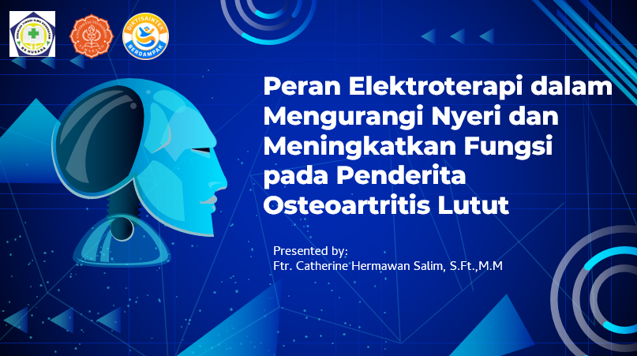
Reference
Alayat, M. S. M., Atya, A. M., Ali, M. M., & Shosha, T. M. (2017). Long-term effect of high-intensity laser therapy in the treatment of patients with knee osteoarthritis: A randomized, double-blind, placebo-controlled trial. Lasers in Medical Science, 32, 119–126. https://doi.org/10.1007/s10103-016-2071-2
Xu Z, Wang Y, Zhang Y, Lu Y, Wen Y. Efficacy and safety of aquatic exercise in knee osteoarthritis: A systematic review and meta-analysis of randomized controlled trials. Clin Rehabil. 2023 Mar;37(3):330-347. doi: 10.1177/02692155221134240. Epub 2022 Nov 1. PMID: 36320162.
Yilmaz OO, Senocak O, Sahin E, Baydar M, Gulbahar S, Bircan C, Alper S. Efficacy of EMG-biofeedback in knee osteoarthritis. Rheumatol Int. 2010 May;30(7):887-92. doi: 10.1007/s00296-009-1070-9. Epub 2009 Aug 20. PMID: 19693508.

Slide 38
Thanks!
“Movement is medicine for creating change in a person’s physical, emotional, and mental states”
cathysalim8@gmail.com

